Slide 1
Tennis Bet Application
Készítette: Lázár Szilárd
Irányító tanár: Szöllősi István

Slide 2

A bemutató szerkezete
A projekt témája
A projekt célja
Felhasznált technológiák
Mesterséges intelligencia
Tanulási folyamat
Tanulási részeredmények

Slide 3
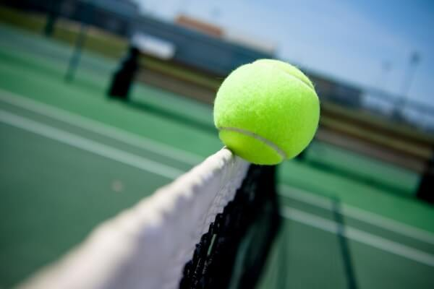
Téma
Webalkalmazás
Férfi teniszmérkőzések eredményeinek a megtekintése
Férfi teniszmérkőzések statisztikáinak a megtekintése
Férfi teniszmérkőzések eredményeinek megjósolása

Slide 4
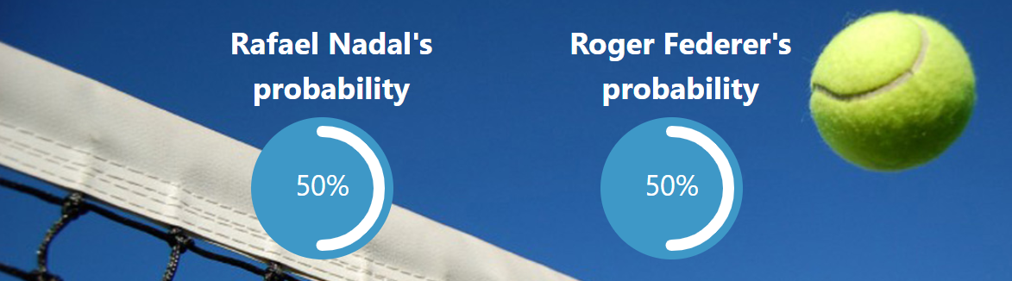
Cél
Statisztikák megjelenítése
A neurális háló beállítása
Egy jó megközelítés/tipp létrehozása

Slide 5



Felhasznált technológiák
Kliens oldal
React Hook
React Context
Java
Spring
Hibernate
MySQL
Python

Slide 6
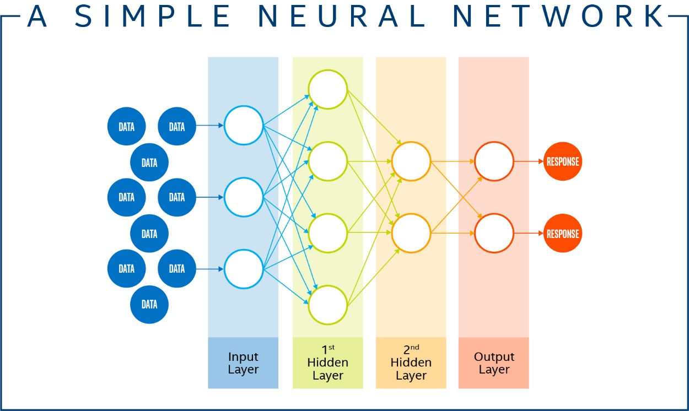
Neurális háló
Több mint 95.000 mérkőzés
Több mint 33.000 mérkőzés
felhasználva a traininghez
90 statisztikai adat mérkőzésenként

Slide 8


